Slide 1

Valoración de derivados financieros con un modelo de dividendos estocásticos
Pablo Macías Pineda
Valoración de derivados financieros con un modelo de dividendos estocásticos
Universidad Internacional de La Rioja

Slide 2
Índice
Apartado 1: Introducción y conceptos básicos
Apartado 2: Contexto y estado del arte
Apartado 3: Aplicaciones
Apartado 4: Objetivos
Apartado 4: Descripción de la contribución
Apartado 4: Conclusiones
2

Slide 3
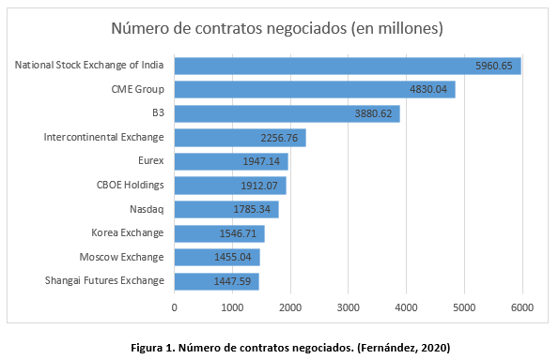
Apartado 1: Introducción y conceptos básicos
Un derivado puede ser definido como un instrumento financiero cuyo valor depende del valor de otras variables subyacentes más básicas.
3

Slide 4

Apartado 1: Introducción y conceptos básicos
Los principales subyacentes que se negocian en los mercados son:
Acciones (“equities”) e índices bursátiles (como IBEX 35, EURO STOXX 50, DOW JONES, NIKKEI 225 o S&P 500).
Índices de tipos de interés (como EURIBOR, EONIA, €STR, SOFR o LIBOR).
Tipos de cambio de divisas (como EUR/USD, EUR/GBP o USD/JPY).
Materias primas (como trigo, maíz, oro o recursos energéticos).
4

Slide 5
Apartado 1: Introducción y conceptos básicos
Derivados financieros básicos:
Forwards
Futuros
Opciones
5

Slide 6
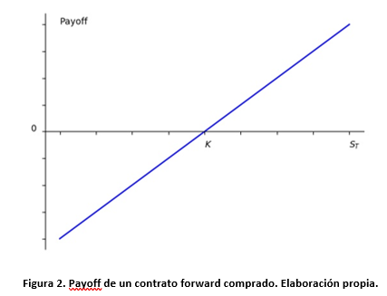
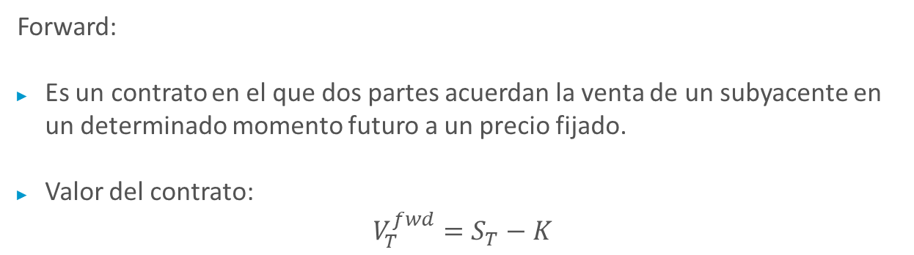
Apartado 1: Introducción y conceptos básicos
Forward:
Es un contrato en el que dos partes acuerdan la venta de un subyacente en un determinado momento futuro a un precio fijado.
Valor del contrato:
$$V_{T}^{fwd}=S_{T}−K$$
6

Slide 7
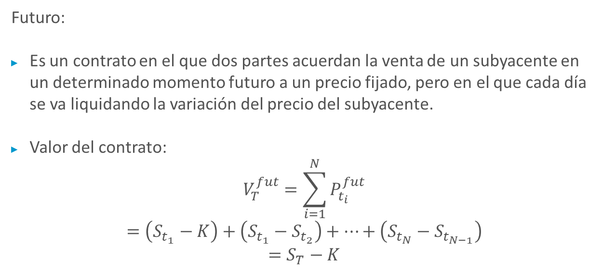
Apartado 1: Introducción y conceptos básicos
Futuro:
Es un contrato en el que dos partes acuerdan la venta de un subyacente en un determinado momento futuro a un precio fijado, pero en el que cada día se va liquidando la variación del precio del subyacente.
Valor del contrato:
$$V_{T}^{fut}=\sum_{i=1}^{N}{P_{t_{i}}^{fut}}$$
$$=\left(S_{t_{1}}−K\right)+\left(S_{t_{1}}−S_{t_{2}}\right)+…+\left(S_{t_{N}}−S_{t_{N−1}}\right)$$
$$=S_{T}−K$$
7

Slide 8
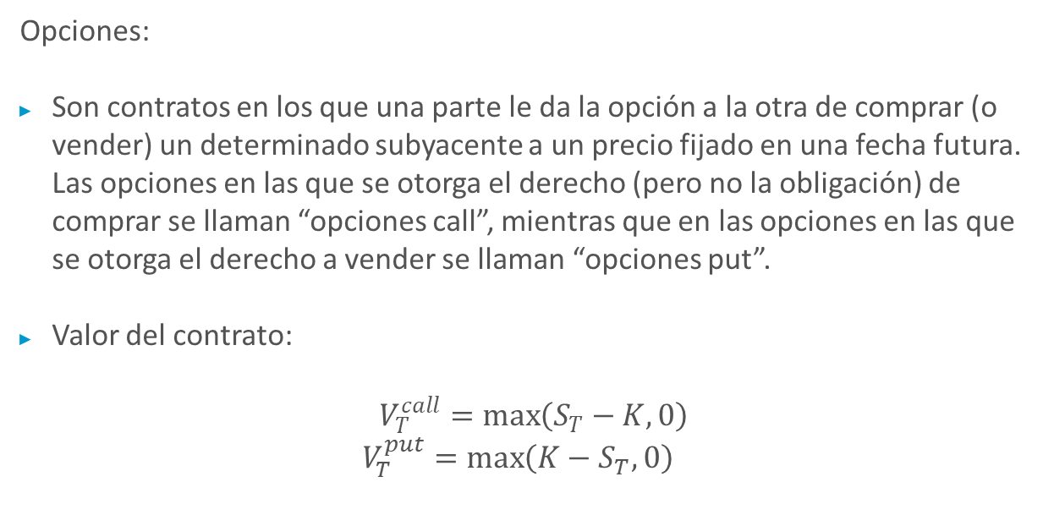
Apartado 1: Introducción y conceptos básicos
Opciones:
Son contratos en los que una parte le da la opción a la otra de comprar (o vender) un determinado subyacente a un precio fijado en una fecha futura. Las opciones en las que se otorga el derecho (pero no la obligación) de comprar se llaman “opciones call”, mientras que en las opciones en las que se otorga el derecho a vender se llaman “opciones put”.
Valor del contrato:
$$V_{T}^{call}=\max\left(S_{T}−K, 0\right)$$
$$V_{T}^{put}=\max\left(K−S_{T}, 0\right)$$
8

Slide 9
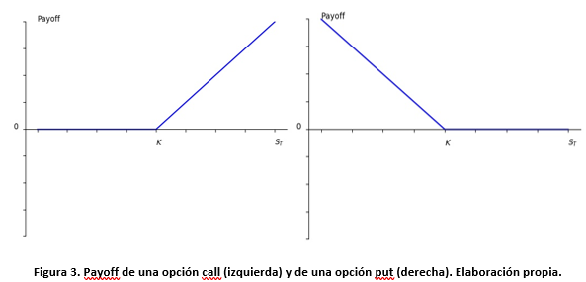
Apartado 1: Introducción y conceptos básicos
Opciones:
9

Slide 10
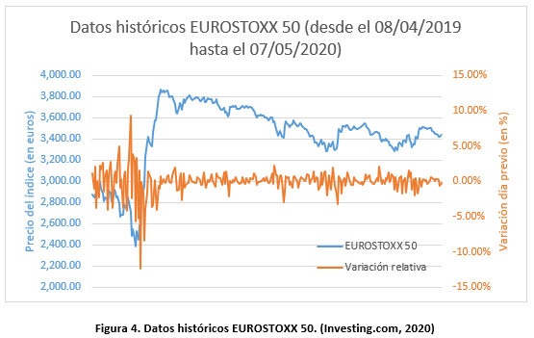
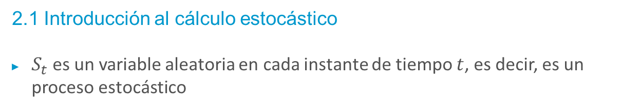
Apartado 2: Contexto y estado del arte
2.1 Introducción al cálculo estocástico
$S_{t}$ es un variable aleatoria en cada instante de tiempo $t$, es decir, es un proceso estocástico
10

Slide 11
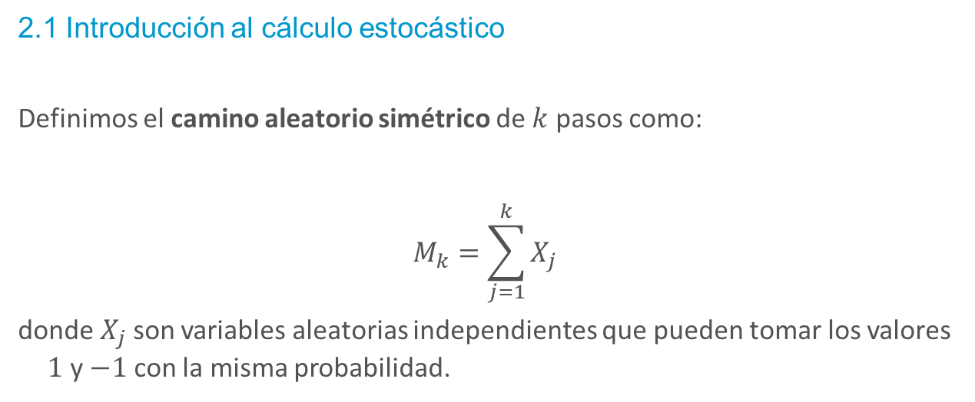
Apartado 2: Contexto y estado del arte
2.1 Introducción al cálculo estocástico
Definimos el camino aleatorio simétrico de $k$ pasos como:
$$M_{k}=\sum_{j=1}^{k}{X_{j}}$$
donde $X_{j}$son variables aleatorias independientes que pueden tomar los valores $1$ y $−1$ con la misma probabilidad.
11

Slide 12
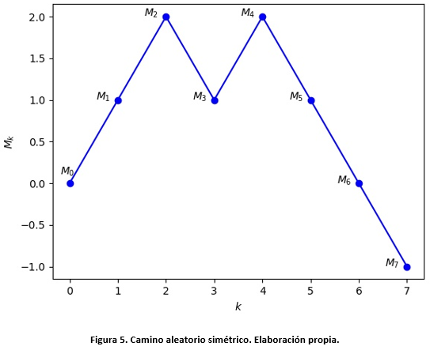
Apartado 2: Contexto y estado del arte
2.1 Introducción al cálculo estocástico
12

Slide 13
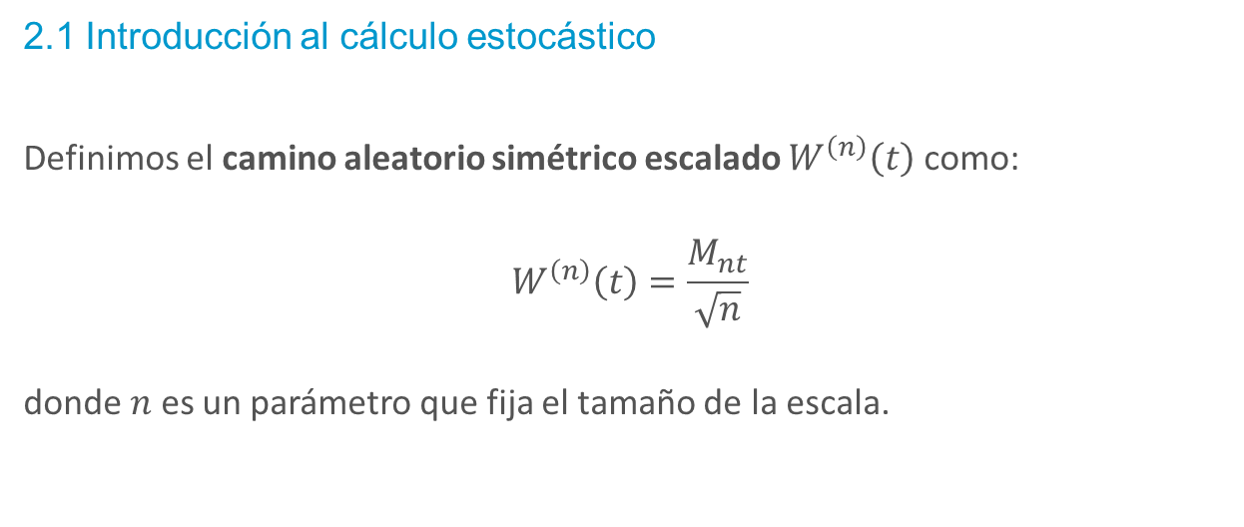
Apartado 2: Contexto y estado del arte
2.1 Introducción al cálculo estocástico
Definimos el camino aleatorio simétrico escalado $W^{\left(n\right)}\left(t\right)$ como:
$$W^{\left(n\right)}\left(t\right)=\frac{M_{nt}}{\sqrt{n}}$$
donde $n$ es un parámetro que fija el tamaño de la escala.
13

Slide 14
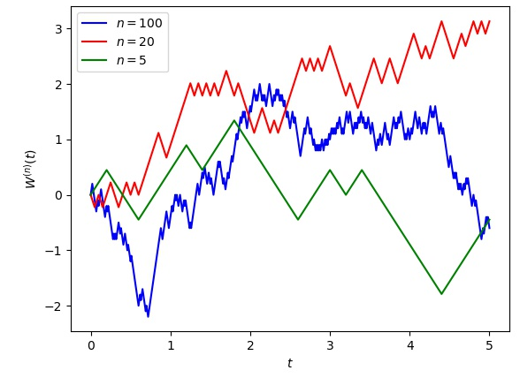
Apartado 2: Contexto y estado del arte
2.1 Introducción al cálculo estocástico
14

Slide 15
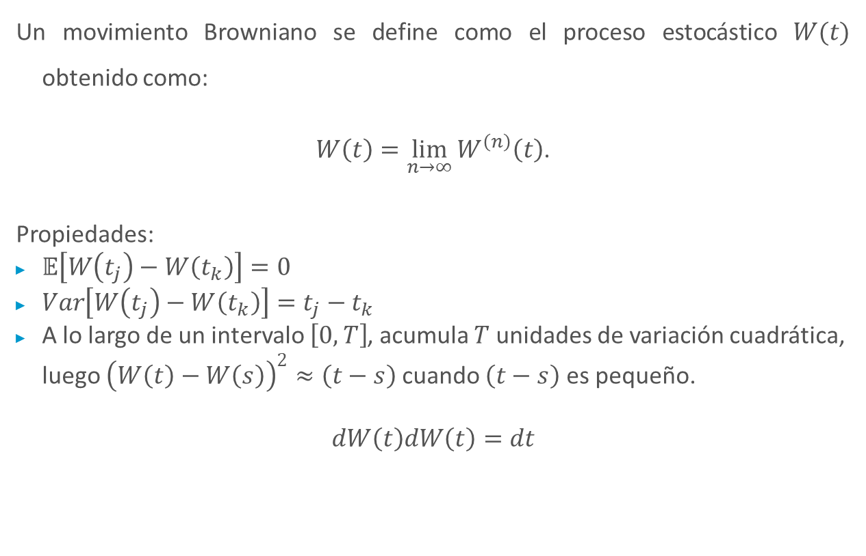
Apartado 2: Contexto y estado del arte
2.1 Introducción al cálculo estocástico
Un movimiento Browniano se define como el proceso estocástico $W(t)$ obtenido como:
$W\left(t\right)=\lim_{n→∞}{W^{\left(n\right)}\left(t\right)}$.
Propiedades:
$𝔼\left[W\left(t_{j}\right)−W\left(t_{k}\right)\right]=0$
$Var\left[W\left(t_{j}\right)−W\left(t_{k}\right)\right]=t_{j}−t_{k}$
A lo largo de un intervalo $\left[0, T\right]$, acumula $T$ unidades de variación cuadrática, luego ${\left(W\left(t\right)−W\left(s\right)\right)}^{2}≈\left(t−s\right)$ cuando $\left(t−s\right)$ es pequeño.
$$dW\left(t\right)dW\left(t\right)=dt$$
15

Slide 16
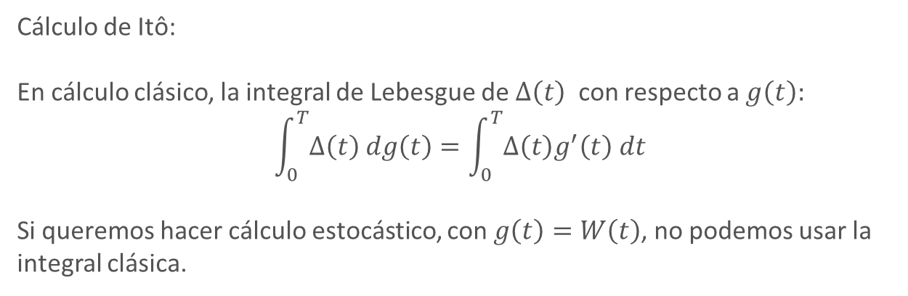
Apartado 2: Contexto y estado del arte
2.1 Introducción al cálculo estocástico
Cálculo de Itô:
En cálculo clásico, la integral de Lebesgue de $Δ\left(t\right)$ con respecto a $g\left(t\right):$
$$\int_{0}^{T}{Δ\left(t\right) dg\left(t\right)}=\int_{0}^{T}{Δ\left(t\right)g^{′}\left(t\right) dt}$$
Si queremos hacer cálculo estocástico, con $g\left(t\right)=W\left(t\right)$, no podemos usar la integral clásica.
16

Slide 17
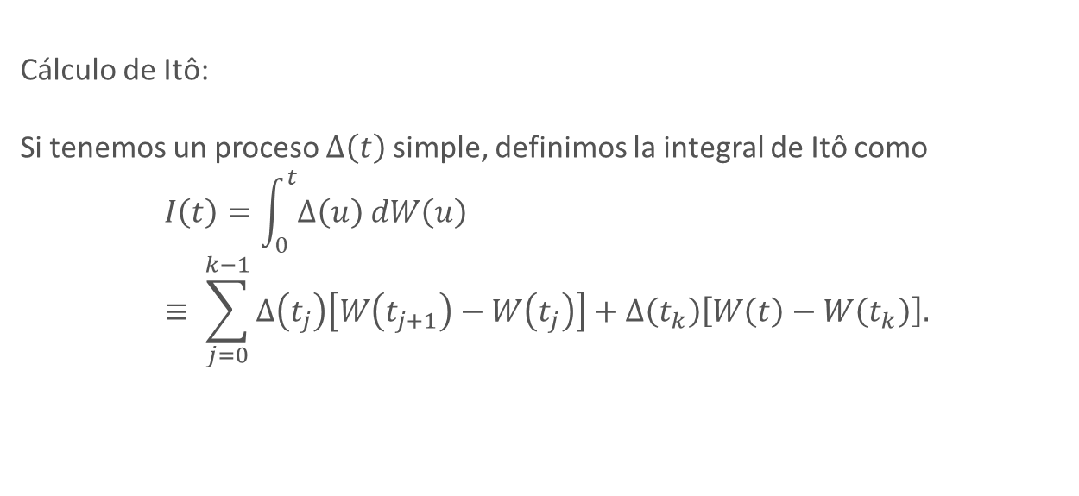
Apartado 2: Contexto y estado del arte
2.1 Introducción al cálculo estocástico
Cálculo de Itô:
Si tenemos un proceso $Δ\left(t\right)$ simple, definimos la integral de Itô como
$$I\left(t\right)=\int_{0}^{t}{Δ\left(u\right) dW\left(u\right)}≡ \sum_{j=0}^{k−1}{Δ\left(t_{j}\right)\left[W\left(t_{j+1}\right)−W\left(t_{j}\right)\right]}+Δ\left(t_{k}\right)\left[W\left(t\right)−W\left(t_{k}\right)\right].$$
17

Slide 18
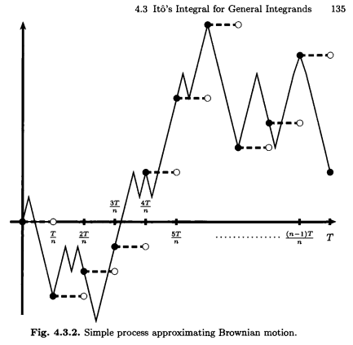
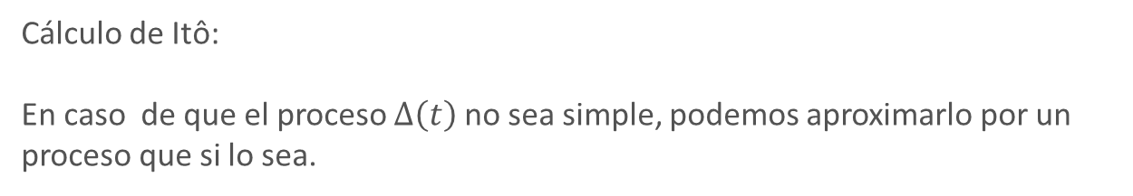
Apartado 2: Contexto y estado del arte
2.1 Introducción al cálculo estocástico
Cálculo de Itô:
En caso de que el proceso $Δ\left(t\right)$ no sea simple, podemos aproximarlo por un proceso que si lo sea.
18

Slide 19
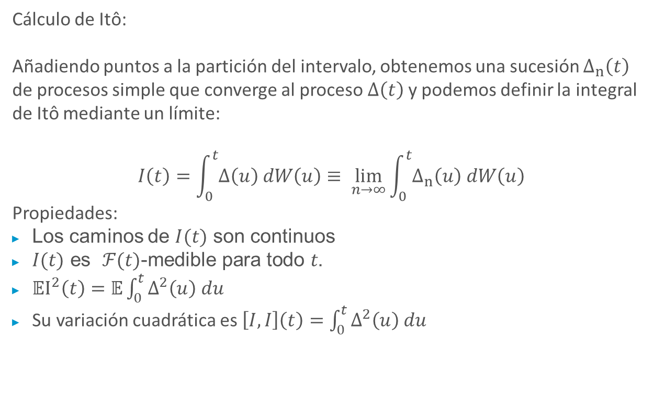
Apartado 2: Contexto y estado del arte
2.1 Introducción al cálculo estocástico
Cálculo de Itô:
Añadiendo puntos a la partición del intervalo, obtenemos una sucesión $Δ_{n}\left(t\right)$ de procesos simple que converge al proceso $Δ\left(t\right)$ y podemos definir la integral de Itô mediante un límite:
$$I\left(t\right)=\int_{0}^{t}{Δ\left(u\right) dW\left(u\right)}≡ \lim_{n→∞}{\int_{0}^{t}{Δ_{n}\left(u\right) dW\left(u\right)}}$$
Propiedades:
Los caminos de $I(t)$ son continuos
$I(t) \text{es} ℱ(t)\text{-}\text{medible} \text{para} \text{todo} t\text{.}$
$𝔼I^{2}\left(t\right)=𝔼\int_{0}^{t}{Δ^{2}\left(u\right) du}$
Su variación cuadrática es $\left[I,I\right]\left(t\right)=\int_{0}^{t}{Δ^{2}\left(u\right) du}$
19

Slide 20
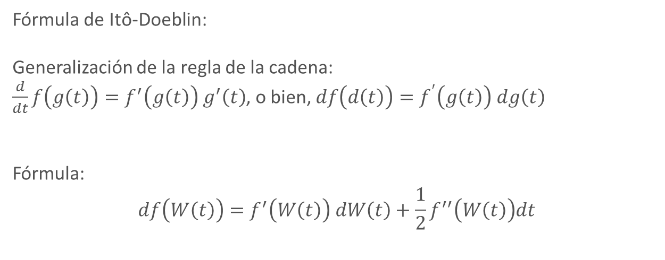
Apartado 2: Contexto y estado del arte
2.1 Introducción al cálculo estocástico
Fórmula de Itô-Doeblin:
Generalización de la regla de la cadena:
$\frac{d}{dt}f\left(g\left(t\right)\right)=f^{′}\left(g\left(t\right)\right) g^{′}\left(t\right)$, o bien, $df\left(d\left(t\right)\right)=f^{′}\left(g\left(t\right)\right) dg\left(t\right)$
Fórmula:
$$df\left(W\left(t\right)\right)=f^{′}\left(W\left(t\right)\right) dW\left(t\right)+\frac{1}{2}f^{′′}\left(W\left(t\right)\right)dt$$
20

Slide 21
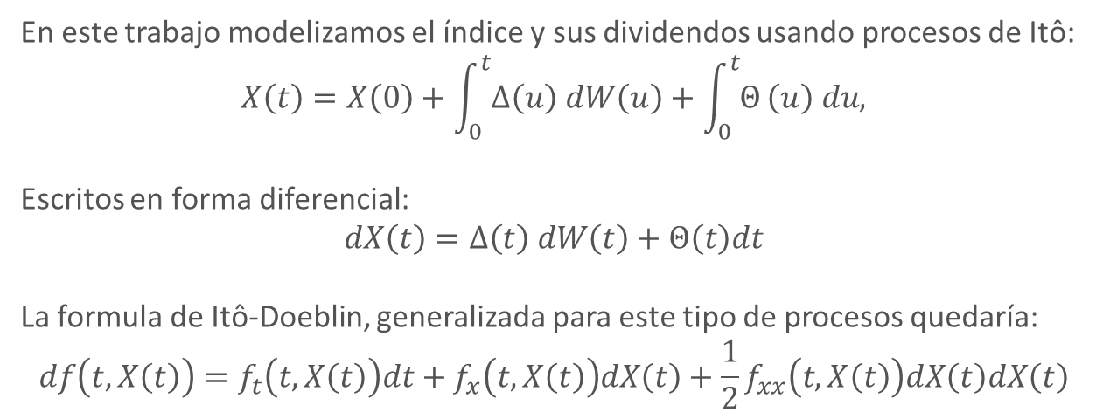
Apartado 2: Contexto y estado del arte
2.1 Introducción al cálculo estocástico
En este trabajo modelizamos el índice y sus dividendos usando procesos de Itô:
$$X\left(t\right)=X\left(0\right)+\int_{0}^{t}{Δ\left(u\right) dW\left(u\right)}+\int_{0}^{t}{Θ}\left(u\right) du,$$
Escritos en forma diferencial:
$$dX\left(t\right)=Δ\left(t\right) dW\left(t\right)+Θ\left(t\right)dt$$
La formula de Itô-Doeblin, generalizada para este tipo de procesos quedaría:
$$df\left(t, X\left(t\right)\right)=f_{t}\left(t,X\left(t\right)\right)dt+f_{x}\left(t,X\left(t\right)\right)dX\left(t\right)+\frac{1}{2}f_{xx}\left(t, X\left(t\right)\right)dX\left(t\right)dX\left(t\right)$$
21

Slide 22
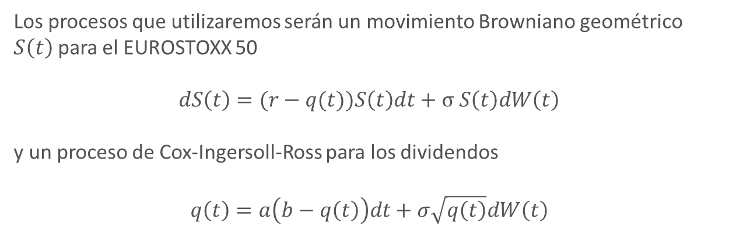
Apartado 2: Contexto y estado del arte
2.1 Introducción al cálculo estocástico
Los procesos que utilizaremos serán un movimiento Browniano geométrico $S\left(t\right)$ para el EUROSTOXX 50
$$dS\left(t\right)=(r−q(t))S\left(t\right)dt+σ S\left(t\right)dW\left(t\right)$$
y un proceso de Cox-Ingersoll-Ross para los dividendos
$$q\left(t\right)=a\left(b−q\left(t\right)\right)dt+σ\sqrt{q\left(t\right)}dW\left(t\right)$$
22

Slide 23
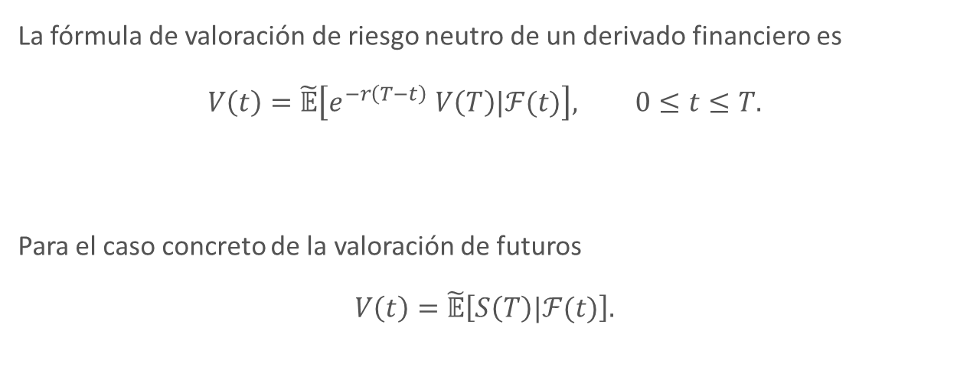
Apartado 2: Contexto y estado del arte
2.2 Valoración de derivados financieros
La fórmula de valoración de riesgo neutro de un derivado financiero es
$$V\left(t\right)=\tilde{𝔼}\left[e^{−r\left(T−t\right)} V\left(T\right)|ℱ(t)\right], 0≤t≤T.$$
Para el caso concreto de la valoración de futuros
$$V\left(t\right)=\tilde{𝔼}\left[S\left(T\right)|ℱ(t)\right].$$
Sección 5.2.4 de (Shreve, 2004)
Sección 5.6.2 de (Shreve, 2004)
23

Slide 24
Apartado 2: Contexto y estado del arte
2.2 Estado del arte
En (Lioui, 2006), se presenta una fórmula de valoración obtenida con una evolución lognormal para el índice de equity y una evolución para el ratio de dividendos y para otra variable que no analizaremos en este trabajo (el precio de mercado del riesgo) dadas por procesos de Ornstein-Uhlenbeck generalizados.
En (Phewchean & Wu, 2019), se realiza un estudio muy similar al anterior, en el que se utiliza otro modelo más complejo para el precio de mercado del riesgo.
24

Slide 25
Apartado 2: Contexto y estado del arte
2.2 Estado del arte
En (Vatiwutipong & Phewchean, 2019) se presenta un estudio de un modelo de dividendos estocásticos que también utiliza un proceso de Ornstein-Uhlenbeck. En este caso, el estudio consiste en ajustar los parámetros a datos históricos del índice en cuestión. Se trata de un tipo de estudio diferente al que realizaremos en este trabajo, donde lo que pretendemos es calibrar los parámetros con los datos de un instante presente para obtener como va a evolucionar el subyacente.
En estas tres referencias, el ratio de dividendos puede ser negativo.
25

Slide 26
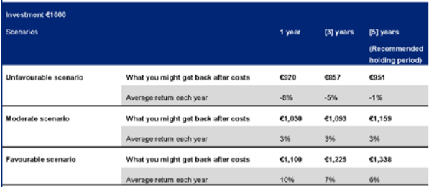
Apartado 3: Aplicaciones
Valoración de derivados financieros
Cálculo de griegas
Cálculo del VaR (Value at risk) y ES (Expected Shortfall)
PRIIPs
26

Slide 27
Apartado 4: Objetivos
Objetivo general:
Aprender las técnicas y teoría matemática usadas en la actualidad para valorar derivados financieros
Objetivos específicos:
Plantear las ecuaciones que describen la evolución de las dos variables modelizadas
Discretizar el sistema de ecuaciones apropiadamente para poder aplicar el método Montecarlo
Desarrollos en Python:
El código de un método Montecarlo que simule las variables.
La valoración de futuros y opciones con el método Montecarlo.
El código de un algoritmo de optimización que calibre los parámetros del modelo para obtener los precios de mercado con el método Montecarlo.
El cálculo de las griegas usando el modelo calibrado.
El cálculo del VaR y el Expected Shortfall.
27

Slide 28
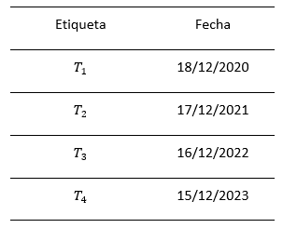
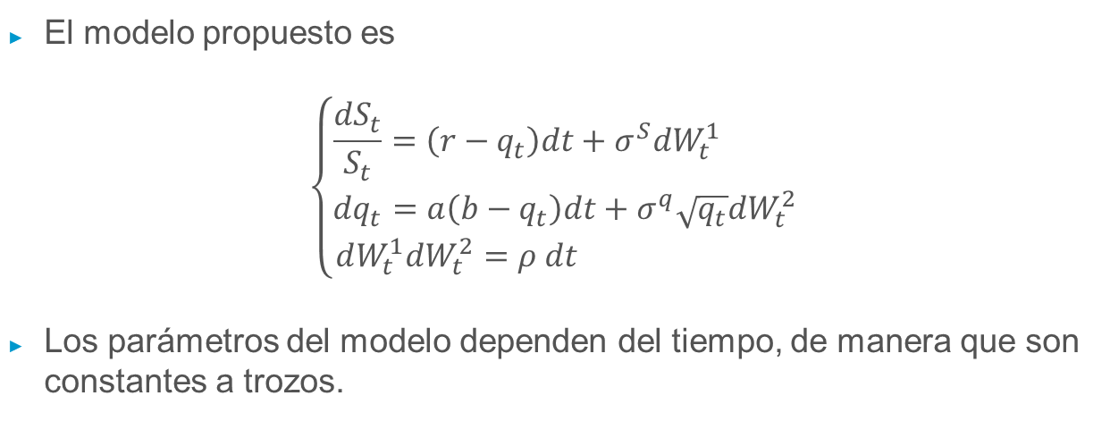
Apartado 5: Descripción de la contribución
El modelo propuesto es
$$\left\{\begin{aligned}\frac{{dS}_{t}}{S_{t}}=\left(r−q_{t}\right)dt+σ^{S}dW_{t}^{1} \\ dq_{t}=a\left(b−q_{t}\right)dt+σ^{q}\sqrt{q_{t}}dW_{t}^{2} \\ dW_{t}^{1}dW_{t}^{2}=ρ dt \end{aligned}\right.$$
Los parámetros del modelo dependen del tiempo, de manera que son constantes a trozos.
28

Slide 29
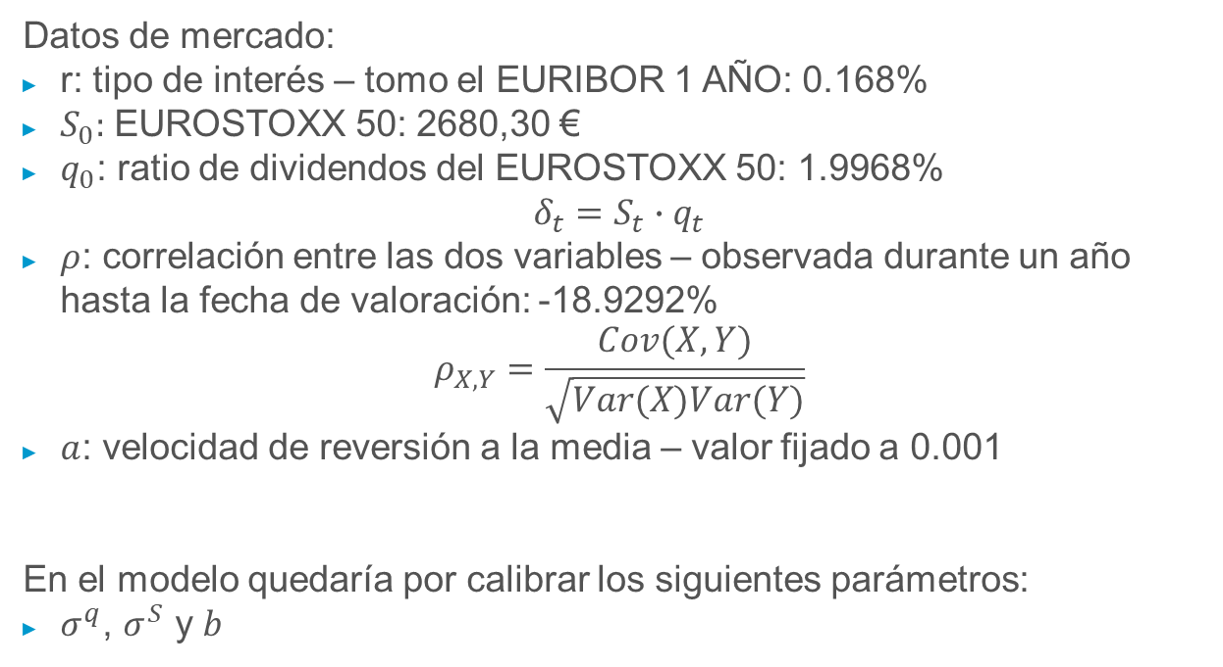
Apartado 5: Descripción de la contribución
Datos de mercado:
r: tipo de interés – tomo el EURIBOR 1 AÑO: 0.168%
$S_{0}:$ EUROSTOXX 50: 2680,30 €
$q_{0}$: ratio de dividendos del EUROSTOXX 50: 1.9968%
$$δ_{t}=S_{t}∙q_{t}$$
$ρ$: correlación entre las dos variables – observada durante un año hasta la fecha de valoración: -18.9292%
$$ρ_{X,Y}=\frac{Cov(X,Y)}{\sqrt{Var(X)Var(Y)}}$$
$a$: velocidad de reversión a la media – valor fijado a 0.001
En el modelo quedaría por calibrar los siguientes parámetros:
$σ^{q}$, $σ^{S}$ y $b$
29

Slide 30
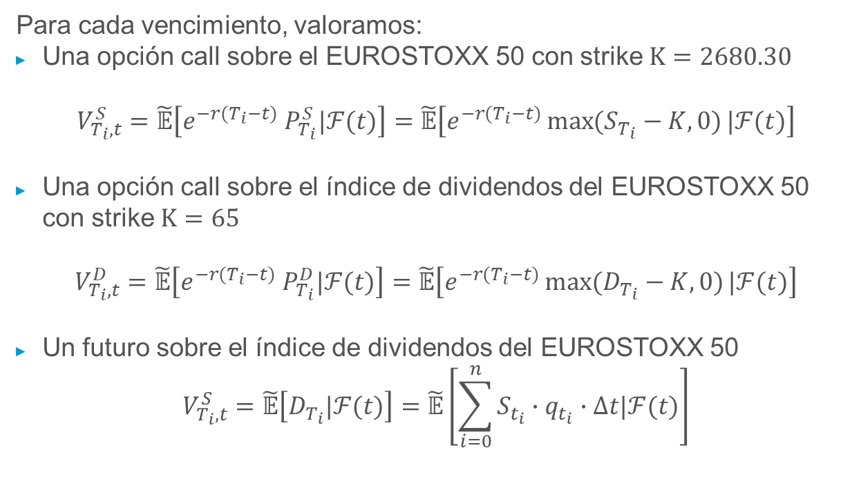
Apartado 5: Descripción de la contribución
Para cada vencimiento, valoramos:
Una opción call sobre el EUROSTOXX 50 con strike $K=2680.30$
$$V_{T_{i},t}^{S}=\tilde{𝔼}\left[e^{−r{(T}_{i}−t)} P_{T_{i}}^{S}|ℱ(t)\right]=\tilde{𝔼}\left[e^{−r{(T}_{i}−t)}\max{(S_{T_{i}}−K, 0)}|ℱ(t)\right]$$
Una opción call sobre el índice de dividendos del EUROSTOXX 50 con strike $K=65$
$$V_{T_{i},t}^{D}=\tilde{𝔼}\left[e^{−r{(T}_{i}−t)} P_{T_{i}}^{D}|ℱ(t)\right]=\tilde{𝔼}\left[e^{−r{(T}_{i}−t)}\max{(D_{T_{i}}−K, 0)}|ℱ(t)\right]$$
Un futuro sobre el índice de dividendos del EUROSTOXX 50
$$V_{T_{i},t}^{S}=\tilde{𝔼}\left[D_{T_{i}}|ℱ(t)\right]=\tilde{𝔼}\left[\sum_{i=0}^{n}{S_{t_{i}}∙q_{t_{i}}}∙Δt|ℱ(t)\right]$$
30

Slide 31
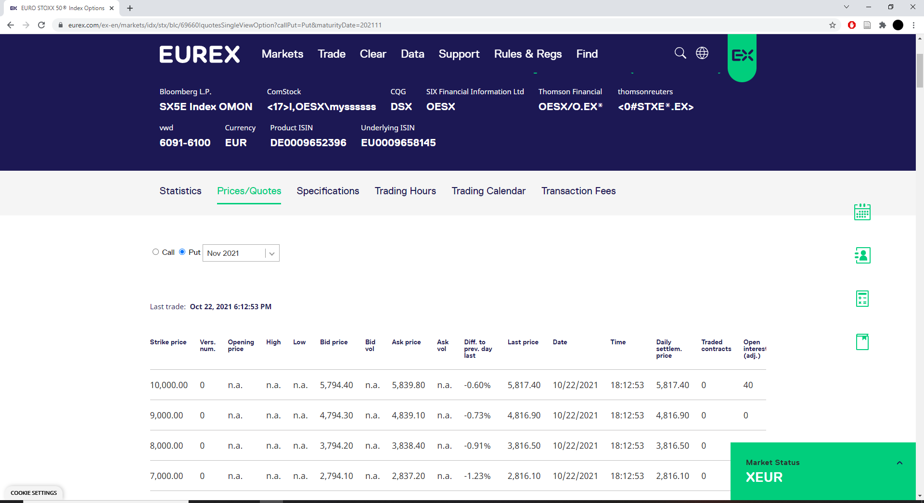
Apartado 5: Descripción de la contribución
31

Slide 32
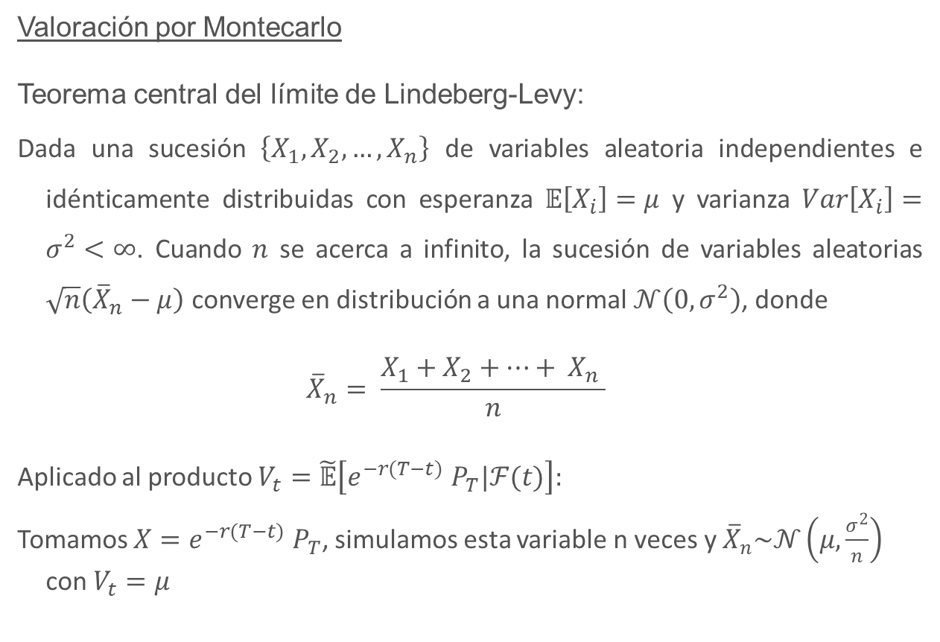
Apartado 5: Descripción de la contribución
Valoración por Montecarlo
Teorema central del límite de Lindeberg-Levy:
Dada una sucesión $\left\{X_{1}, X_{2}, …, X_{n}\right\}$ de variables aleatoria independientes e idénticamente distribuidas con esperanza $𝔼\left[X_{i}\right]=μ$ y varianza $Var\left[X_{i}\right]=σ^{2}<∞$. Cuando $n$ se acerca a infinito, la sucesión de variables aleatorias $\sqrt{n}\left({\overline{X}}_{n}−μ\right)$ converge en distribución a una normal $𝒩\left(0, σ^{2}\right)$, donde
$${\overline{X}}_{n}= \frac{X_{1}+X_{2}+…+ X_{n} }{n}$$
Aplicado al producto $V_{t}=\tilde{𝔼}\left[e^{−r(T−t)} P_{T}|ℱ(t)\right]:$
Tomamos ${X=e}^{−r(T−t)} P_{T}$, simulamos esta variable n veces y ${\overline{X}}_{n}\sim 𝒩\left(μ, \frac{σ^{2}}{n}\right)$ con $V_{t}=μ$
32

Slide 33
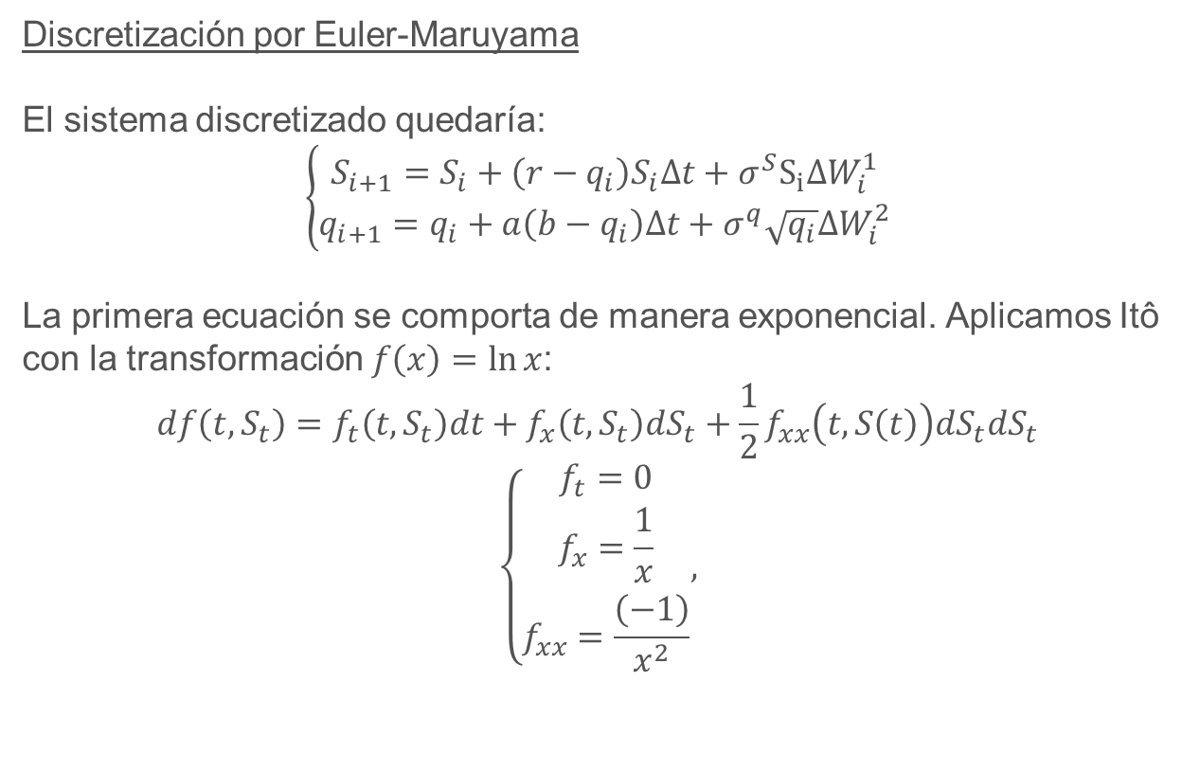
Apartado 5: Descripción de la contribución
Discretización por Euler-Maruyama
El sistema discretizado quedaría:
$$\left\{\begin{aligned}S_{i+1}=S_{i}+\left(r−q_{i}\right)S_{i}Δt+σ^{S}S_{i}ΔW_{i}^{1} \\ q_{i+1}=q_{i}+a\left(b−q_{i}\right)Δt+σ^{q}\sqrt{q_{i}}ΔW_{i}^{2}\end{aligned}\right.$$
La primera ecuación se comporta de manera exponencial. Aplicamos Itô con la transformación $f\left(x\right)=\ln{x}$:
$$df\left(t, S_{t}\right)=f_{t}\left(t,S_{t}\right)dt+f_{x}\left(t,S_{t}\right)dS_{t}+\frac{1}{2}f_{xx}\left(t, S\left(t\right)\right)dS_{t}dS_{t}$$
$$\left\{\begin{aligned}f_{t}=0 \\ f_{x}=\frac{1}{x} \\ f_{xx}=\frac{\left(−1\right)}{x^{2}}\end{aligned},\right.$$
33

Slide 34
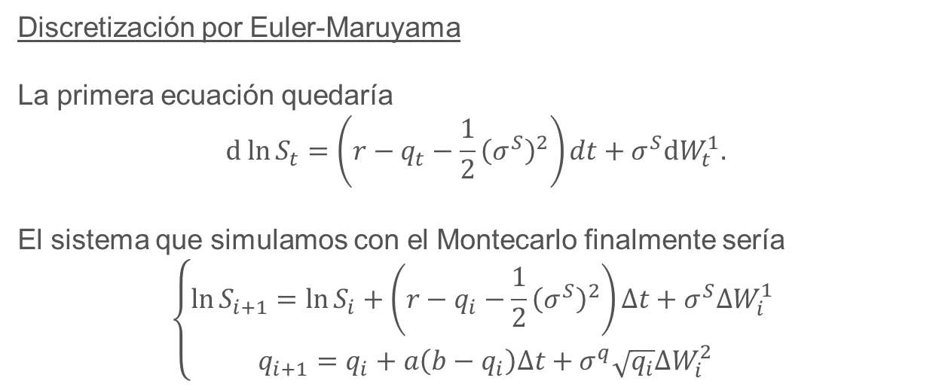
Apartado 5: Descripción de la contribución
Discretización por Euler-Maruyama
La primera ecuación quedaría
$$d ln{S_{t}}=\left(r−q_{t}−\frac{1}{2}{\left(σ^{S}\right)}^{2}\right)dt+σ^{S}dW_{t}^{1}.$$
El sistema que simulamos con el Montecarlo finalmente sería
$$\left\{\begin{aligned}\ln{S_{i+1}}=\ln{S_{i}}+\left(r−q_{i}−\frac{1}{2}{\left(σ^{S}\right)}^{2}\right)Δt+σ^{S}ΔW_{i}^{1} \\ q_{i+1}=q_{i}+a\left(b−q_{i}\right)Δt+σ^{q}\sqrt{q_{i}}ΔW_{i}^{2}\end{aligned}\right.$$
34

Slide 35
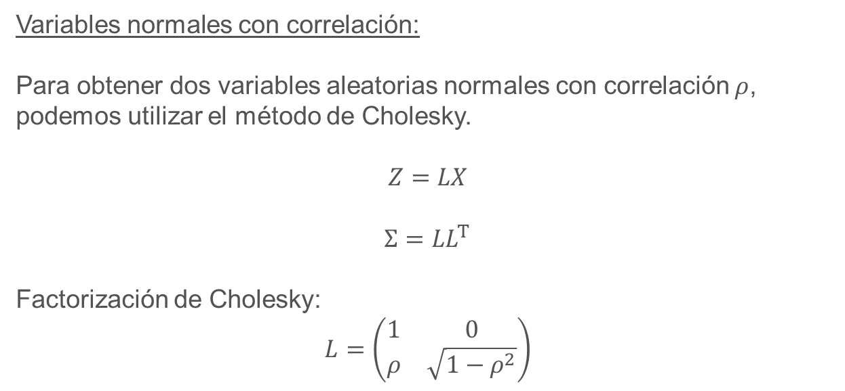
Apartado 5: Descripción de la contribución
Variables normales con correlación:
Para obtener dos variables aleatorias normales con correlación $ρ$, podemos utilizar el método de Cholesky.
$$Z=LX$$
$Σ=LL^{T}$
Factorización de Cholesky:
$$L=\left(\begin{matrix}1 & 0 \\ ρ & \sqrt{1−ρ^{2}}\end{matrix}\right)$$
35

Slide 36
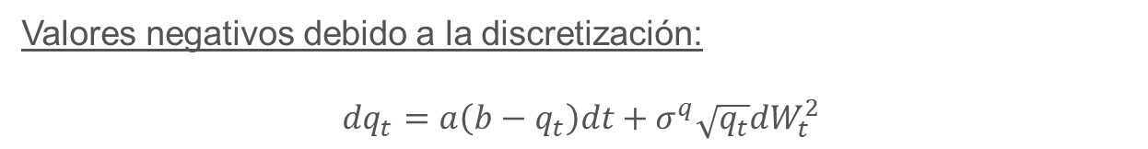
Apartado 5: Descripción de la contribución
Valores negativos debido a la discretización:
$$dq_{t}=a\left(b−q_{t}\right)dt+σ^{q}\sqrt{q_{t}}dW_{t}^{2}$$
36

Slide 37
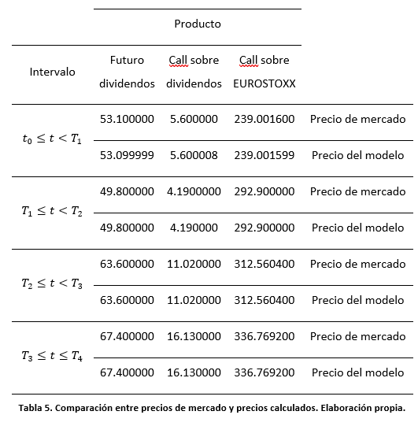
Apartado 5: Descripción de la contribución
Resultados:
37

Slide 38
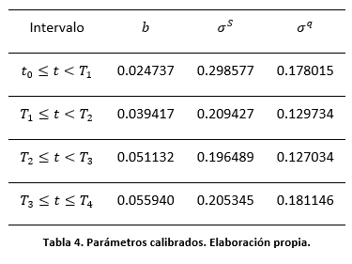
Apartado 5: Descripción de la contribución
Resultados:
38

Slide 39
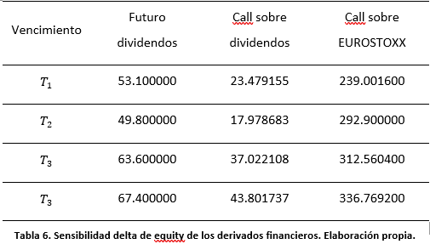
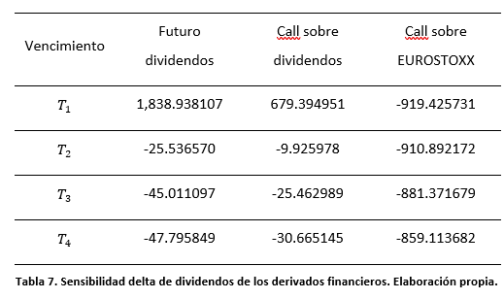
Apartado 5: Descripción de la contribución
Resultados:
39

Slide 40
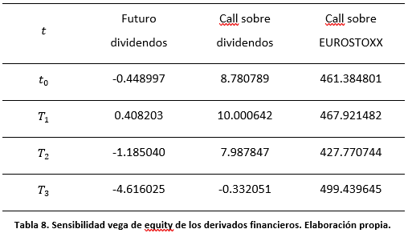
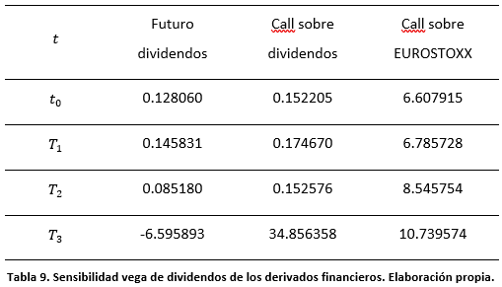
Apartado 5: Descripción de la contribución
Resultados:
40

Slide 41
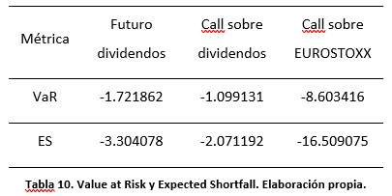
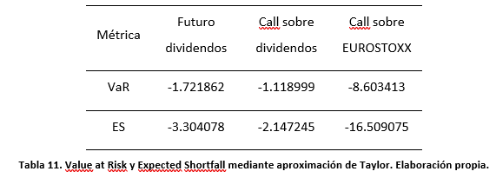
Apartado 5: Descripción de la contribución
Resultados:
0.0009 segundos vs 200 segundos
41

Slide 42
Apartado 6: Conclusiones
Conclusiones:
El modelo es calibrable y se puede utilizar
Es útil para la gestión de riesgos, se pueden obtener diferentes griegas.
Se pueden calcular métricas exigidas por reguladores
Líneas de trabajo futuro:
Se podría utilizar el modelo para valorar productos más complejos. Si no diera precios adecuados, se podrían calibrar el parámetro a que fijamos.
Se podrían añadir más variables aleatorias, con sus propias dinámicas. Por ejemplo, para el tipo de interés r.
Se podría utilizar un modelo más complejo para la volatilidad, como volatilidad local.
42

Slide 43

www.unir.net

